Slide 1
Leadership
Für LehrerInnen und DirektorInnen

Slide 2
Überblick
Leadership
Personalentwicklung
Leadership für LehrerInnen und DirektorInnen
Schaffung von gesundheitsfördernden Arbeitsbedingungen
Feedback im Unterricht
Burnout als Gesundheitsrisiko für LehrerInnen

Slide 3
Leadership für LehrerInnen und DirektorInnen
Wieso Leadership? Um Lernbarrieren zu überkommen!

Slide 4
Wieso Leadership?
Ähnlich dem Unterrichten ist die Leitung einer Schule ein komplexer Prozess. Diese Steuerung von Komplexität geht immanent mit Stress einher.
Stress ist hierbei ein Faktor, da Personen beeinflusst werden, sodass diese sich individuell entwickeln und verbessern können; Verbesserungen bedeuten Veränderungen.

Slide 5
Welche Dimensionen des Leadership?
In Zeiten von Veränderung wird die Qualität der Führungskultur besonders sichtbar. Gutes Schulmanagment bedeutet das Lehrpersonals in Veränderungsprozesse von Beginn an miteinzubeziehen.
Erfolgreiche Schulleiter wissen dass es Verbindungen zwischen der Qualität des Unterrichts und der Qualität des Lernens bzw. der erbrachten Leistung gibt. LehrerInnen können positiv oder negativ auf herausfordernde Umstände reagieren; welcher Weg gewählt wird, hängt vielfach von der Qualität der organisatorischen Führung, der Leitung des Kollegiums und dem eigenem Engagement ab.

Slide 6
Welche Dimensionen des Leadership?
Hier ein paar Beispiele für leitendes Verhalten von Führungskräften; die auch im Handbuch verzeichnet sind:
Positive Beziehungen (z. Bsp. Förderung von unterstützenden und beständigen Beziehungen mit Erwachsenen und Peers; Diversifizierung der Lehransätze durch Einbeziehung verschiedener Lerntypen)
Setzen von klaren, beständigen und angemessenen Grenzen (z. Bsp. Mitteilen von Erwartungen gegenüber Personal, SchülerInnen und Eltern; Basieren von Regeln und Grundsätzen auf wissenschaftliche Erkenntnisse, gesammelte Informationen und Best Practices)
Vermittlung von Lebenskompetenzen (z. Bsp. Integration von Lebenskompetenzen in täglichen Schulaktivitäten; Befragen des LehrerInnen-Kollegiums über den persönlichen Eindruck, welche professionellen Veränderungen benötigt werden)
Unterstützen und Fördern (z. Bsp. Geben von regelmäßigen, zielgerichteten und unterstützenden Feedback)
Festlegung und Kommunikation von Absichten und Erwartungen (z. Bsp. Aussenden von „Can-Do“-Botschaften; Erzählen über Rollenvorbilder)
Schaffung von Möglichkeiten zur Partizipation (z. Bsp. Förderung von Planung und Unterricht im Team; Förderung der Teilnahme von SchülerInnen an der Leitung der Schule.)

Slide 7
Schaffung von gesundheitsfördernden Arbeitsbedingungen
Menschen leiten durch die Schaffung einer gesunden, glücklichen und sicheren Schule

Slide 8
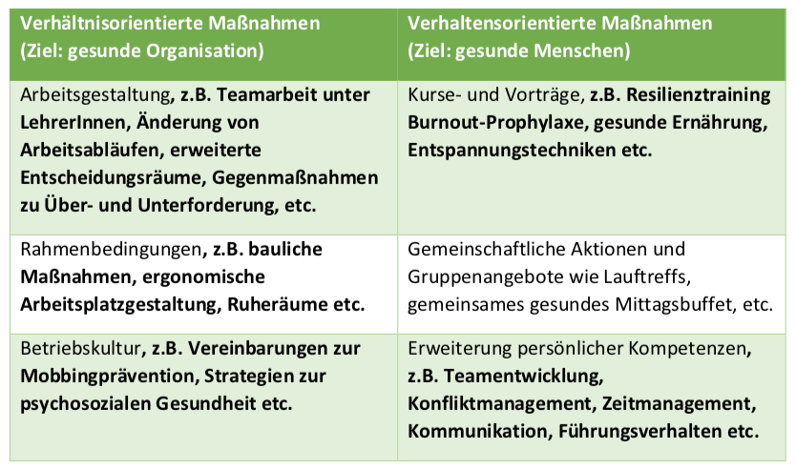
Leiten von gesunden und glücklichen Organisationen
Gesunde und glückliche Menschen – unter Ihnen auch MitarbeiterInnen in Schulen – leben in gesunden und glücklichen Organisationen.
Sie können die folgenden verhältnis- und verhaltensorientierten Maßnahmen in Ihrer Schule umsetzen:

Slide 9
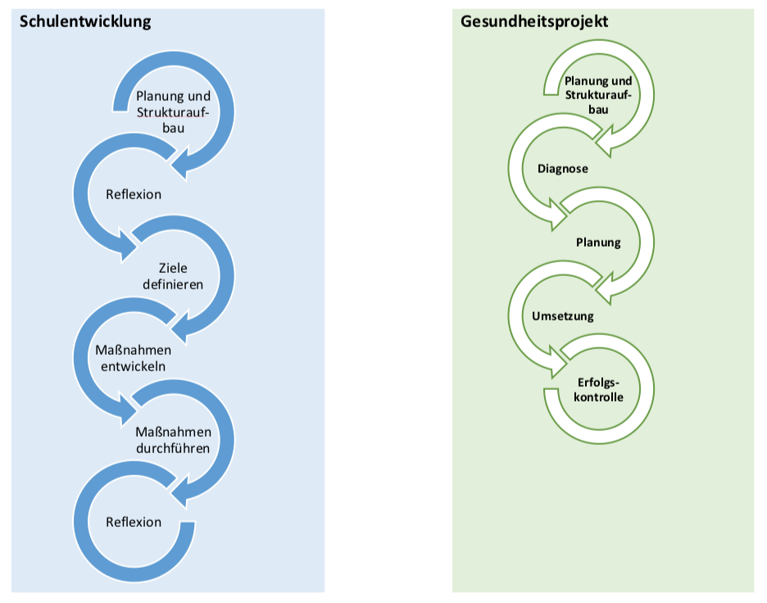
Gesunde Schulen leiten
Vergleichen Sie die Schulentwicklung mit der Entwicklung eines Gesundheitsprojekts!

Slide 10
Gesunde Schulen leiten
Der Entwicklungsprozess eines Gesundheitsprojekts, ist ähnlich dem eines Schulentwicklungsprojektes.
In beiden Fällen ist es wichtig, zuerst eine geeignete Struktur zu schaffen, indem eine Steuerungsgruppe aufgestellt wird.
Diagnose
Planung
Umsetzung
Erfolgskontrolle

Slide 11
Diagnose
Ziel ist, den aktuellen Bedarf für ein Gesundheitsprojekt zu erheben, indem wichtige Informationen durch verschiedene Instrumente gesammelt und die Ergebnisse z.B. in einem Bericht zusammengefasst werden. Die Diagnose soll auch ermöglichen, dass Veränderungen, die das daran anschließende Gesundheitsprojekt bewirkt hat, gemessen werden können (Vorher-Nachher- Vergleich). Folgende Instrumente stehen u.a. zur Verfügung: Gespräche mit LehrerInnen und/oder SchülerInnen, Gesundheitsworkshops für LehrerInnen und/oder SchülerInnen, strukturierte Gesundheitsbefragungen oder Krankenstandauswertungen.

Slide 12
Planung
In dieser Phase werden konkrete Schritte geplant. Dafür eignen sich moderierte Gesundheitszirkel (Arbeitsgruppen aus fünf bis sieben Personen) besonders gut, in denen MitarbeiterInnen konkrete Maßnahmenvorschläge für die Steuerungsgruppe erarbeiten. Daran anschließend findet ein moderierter Workshop statt, an dem die Schulleitung, sowie alle MitarbeiterInnen teilnehmen. Hier kommt wieder das zuvor vorgestellte Instrument „Maßnahmenplan“ zum Einsatz, mit dessen Hilfe konkrete Umsetzungsschritte geplant werden.

Slide 13
Umsetzung
Entsprechend dem zuvor erhobenen Bedarf und der darauf entwickelten Planung, werden nun Maßnahmen der Verhältnis- und der Verhaltensprävention umgesetzt. Um die Umsetzung zu strukturieren, werden Methoden des Projektmanagements verwendet.

Slide 14
Erfolgskontrolle
Am Ende von Gesundheitsprojekten steht eine strukturierte Evaluation und Dokumentation. In einem Abschlussbericht werden die Projektergebnisse übersichtlich zusammengefasst und bewertet. Ziel ist es, das Thema Gesundheit nachhaltig in der Schule zu verankern. Dadurch wird aus einem Projekt, das zeitlich begrenzt ist, ein Programm, das fixer Bestandteil der Schulkultur ist. Als Instrumente der Erfolgskontrolle stehen z. Bsp. eine schriftliche Gesundheitsbefragung, Interviews, Erfassung von Gruppenprozessen etc. zur Verfügung.

Slide 15
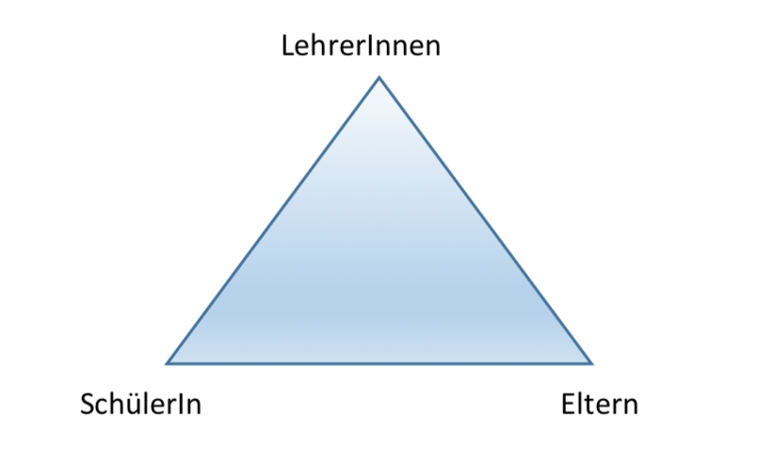
Erfolgreiche Miteinbeziehung der Eltern
In vielen Interviews mit LehrerInnen kam zur Sprache, dass diese die Eltern als BildungspartnerInnen vermissen. Für eine gelingende Arbeit mit den SchülerInnen ist es wichtig, dass LehrerInnen und Eltern bezüglich der Ausbildung der Kinder/Jugendlichen „an einem Strang ziehen“, weil Eltern die Einstellung ihrer Kinder zur Schule genauso wie deren Bildungslaufbahnentscheidungen beeinflussen. Was können Eltern beitragen und wie kann man Eltern dazu motivieren/bewegen?
Eine enge Zusammenarbeit zwischen den rechts abgebildeten Personengruppen stärkt die Schulpartnerschaft.

Slide 16
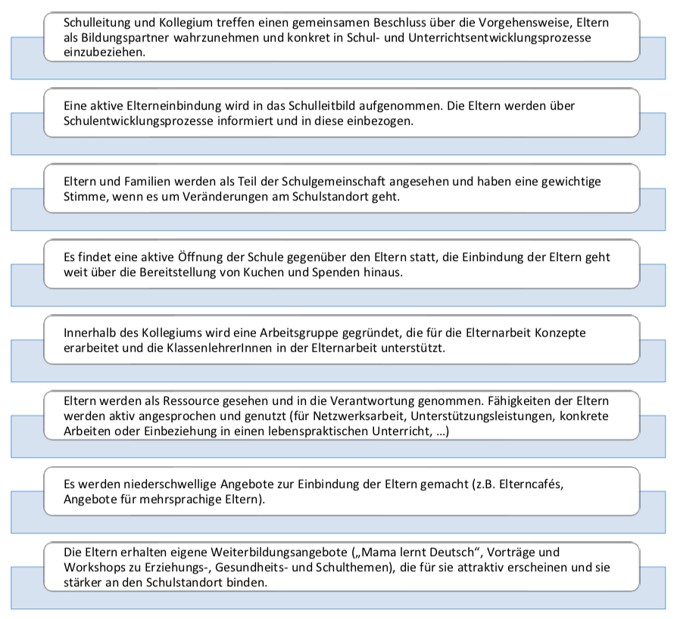
Günstige Rahmenbedingungen für die Elternarbeit
Welche Rahmenbedingungen können an Schulen geschaffen werden, um die Eltern stärker als bisher einzubeziehen?

Slide 17

Verfassen Sie einen kurzen Bericht über die Leitung einer gesunden und glücklichen Schule
Verfassen Sie einen kurzen Bericht (2 Seiten) zu den folgenden Fragen:
Welche Veränderungen braucht Ihre Schule um gesünder zu werden?
Welche Dimensionen des Leadership können diesen Veränderungsprozess unterstützen?
  Die Planung von Gesundheitsprojekten?
  Die Einbindung von Unterrichtsstrategien für die Entwicklung von Lebenskompetenzen?
  Die Miteinbeziehung von Eltern und der Familie?

Slide 18
Gesunde Räume für SchülerInnen, LehrerInnen und Schul-Personal schaffen
Erstellen Sie eine Liste von Ressourcen für eine gesunde Schule! Was ist schon vorhanden? Was könnte umgesetzt und verändert werden?
Versuchen Sie dabei die Dimensionen des Leadership zu berücksichtigen
  Positive Beziehungen
  Setzen von klaren, beständigen und angemessenen Grenzen
  Vermittlung von Lebenskompetenzen
  Unterstützen und Fördern
  Festlegung und Kommunikation von Absichten und Erwartungen
  Schaffung von Möglichkeiten zur Partizipation

Slide 19

Holen Sie Feedback auf ihren Entwurf einer gesunden Schule ein und verbessern Sie ihn
Zeigen Sie ihren Entwurf einer gesunden Schule einem Kollegen oder einer Kollegin! Fragen Sie ihn oder sie nach Feedback!
Wenn möglich, sollte dieses Feedback als Basis für etwaige Verbesserungen ihres bisherigen Entwurfs dienen.

Slide 20

Werden Sie mit Feedback im Unterricht vertraut
«Nichts motiviert mehr als Erfolg»
Im Sinne einer motivierenden Schulkultur bemühen sich immer mehr Schulen, konstruktives Feedback als zentrales Element einzusetzen. SchülerInnen bekommen durch geeignete Rückmeldungen über ihren aktuellen Kenntnisstand Bescheid und werden zu neuen und eventuell besseren Leistungen angespornt.
Machen Sie sich mit Feedback im Unterricht vertraut!
Wie kann ich SchülerInnen unterstützen, indem ich mein Feedback auf negative Leistungen extern, variabel und spezifisch gestalte?
Zum Beispiel: “Diesmal (spezifisch) warst du auf diese Fragen (extern) nicht gut vorbereitet (variabel). Deswegen hat es diesmal nicht für eine positive Note gereicht.”

Slide 21
Unterstützen und Fördern üben
Bilden sie eine Gruppe mit drei weiteren Kollegen/Kolleginnen und besprechen die folgenden zwei Themen:
Kritische Situationen, in denen SchülerInnen Unterstützung brauchen
Kritische Situationen, in denen LehrerInnen Unterstützung brauchen

Slide 22

Planen Sie einen Workshop
Bitte designen Sie einen Workshop, der Ihren Kollegen und Kolleginnen lehrt, wie sie Menschen beim Erreichen von Zielen und beim Umgang mit Lehr- und Lernsituationen unterstützen können!
In diese Planung können die genannten Vorschläge für eine gesunde Schule integriert werden.

Slide 23
Personalentwicklung
Konstruktiver Umgang mit Gesundheitsrisiken für LehrerInnen

Slide 24
Personalentwicklung
Veränderungen fallen nicht immer leicht. In Organisationen – und die Schule ist eine Organisation - können mitunter auch große Widerstände seitens einiger MitarbeiterInnen (LehrerInnen) aufgebaut werden, die einen Veränderungsprozess, einen Change-Management-Prozess, erheblich erschweren können. Um Veränderungen möglich zu machen, ist die Fähigkeit mit Stress umzugehen notwendig, was wiederrum auch die Gelegenheit eröffnet, einen gesünderen Arbeitsstil zu entwickeln.
Bei unseren Interviews haben uns SchulleiterInnen immer wieder ein Modell vorgestellt, das sie zum Einstieg in MitarbeiterInnengespräche und bei Konferenzen gerne benutzen:
Unterstützung bei Change-Prozessen – Das Komfortzonenmodell als Methode bei Veränderungen

Slide 25
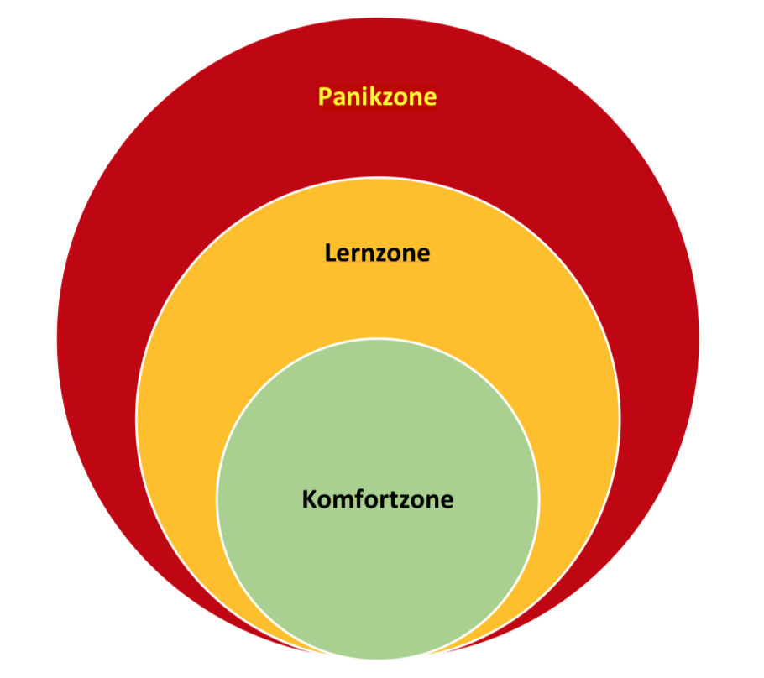
Die Zonen des Komfortzonenmodells
Das Komfortzonenmodell unterscheidet im Prozess der Veränderung drei Zonen:

Slide 26
Die Komfortzone
Jeder Mensch hat seinen Komfortbereich, in dem er sich wohlfühlt und seine Aufgaben selbstsicher und routiniert erfüllen kann, da er sich seiner Starken und Fähigkeiten bewusst ist. Außerhalb dieser Komfortzone beginnt das Unbekannte; das neue Aufgabengebiet liegt jenseits der bisher vertrauten Grenzen. Deshalb löst das Verlassen des Komfortbereichs meistens ein Gefühl des Unbehagens aus; Ihre MitarbeiterInnen müssen sich überwinden – und viele von ihnen kämpfen dabei mit Zweifeln oder Versagensängsten.

Slide 27
Die Lernzone
In diesem Grenzgebiet, zwischen Komfortzone und neuen Herausforderungen, beginnt die Lernzone: Hier liegt die Chance, zu wachsen, zu lernen und neue Erfahrungen zu machen. Sind diese Erfahrungen positiv und Ihre MitarbeiterInnen meistern die Herausforderung, so wächst ihr Komfortbereich. Dringen sie aber zu weit vor oder ist das Tempo zu schnell, steigt das Risiko zu scheitern.

Slide 28
Die Panikzone
In der Panikzone liegt alles, was nicht zu bewältigen ist, was nicht mehr richtig zu kontrollieren ist. Risiko und Gefahr werden übermächtig, es kann kein Lernen mehr stattfinden. Wenn in diesem Bereich tatsächliches Versagen erfahren wird, ziehen sich MitarbeiterInnen meist wieder in ihren Komfortbereich zurück und verstärken dessen Grenzen sogar noch. Es wird dann immer schwieriger, MitarbeiterInnen zu einem neuen Anlauf zu bewegen.

Slide 29
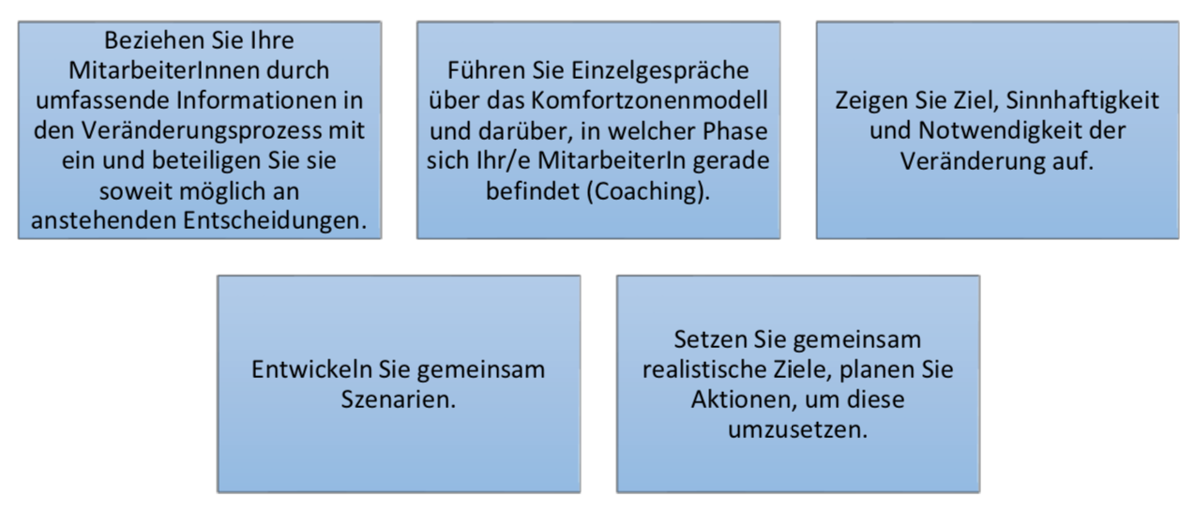
Wege aus der Komfortzone

Slide 30
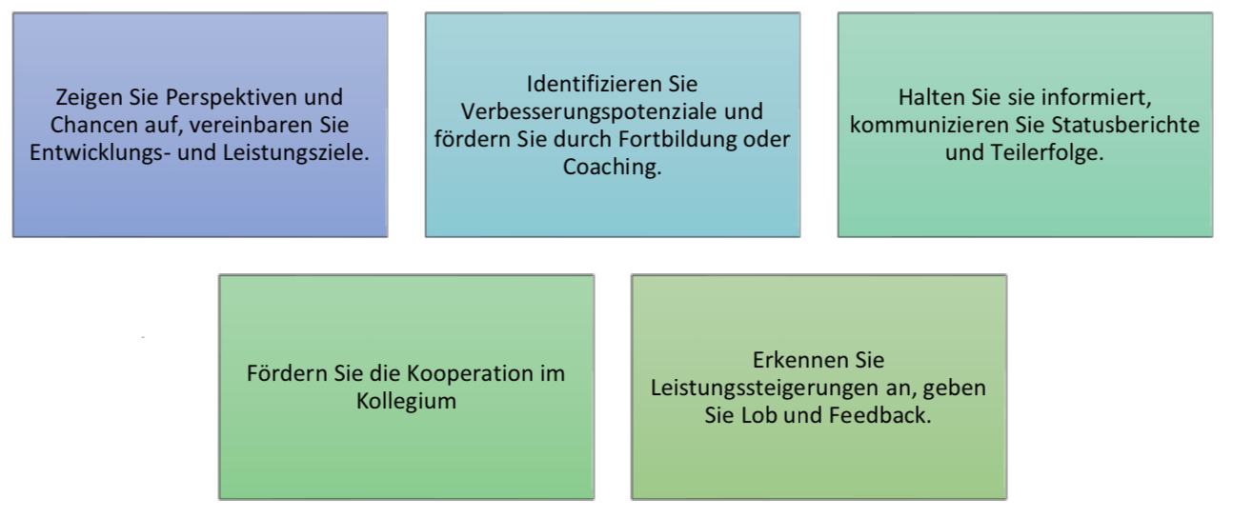
Gemeinsam geht es besser: Begleitung durch die Lernzone

Slide 31
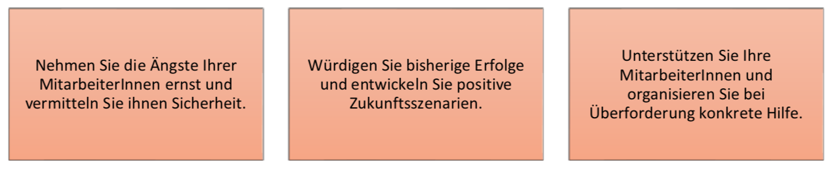
Don´t panic! Erste Hilfe in der Panikzone

Slide 32
Burnout: Gefährdete LehrerInnen leiten und ermächtigen
Burnout entwickelt sich, verursacht durch fortlaufende physische, emotionale und mentale Verausgabung, schleichend über Monate und Jahre hinweg und endet mit dem körperlichen, mentalen, psychischen und sozialen Zusammenbruch der Betroffenen.
Wesentliche Symptome von Burnout sind körperliche und emotionale Erschöpfung, anhaltende physische und psychische Leistungs- und Antriebsschwäche sowie die zunehmende Unfähigkeit, sich zu erholen. In einigen Fällen folgen auf Phasen der Besserung und Erholung weitere Phasen der zunehmenden Verschlechterung. Brisant ist, dass Burnout in vielen Fällen nicht rechtzeitig erkannt wird, weil der Übergang von normaler Erschöpfung zu den ersten Stadien des Burnouts oft nicht realisiert - und als normale Entwicklung akzeptiert wird.

Slide 33
Erneuter Rückblick auf Tätigkeiten von Führungskräften
Positive Beziehungen (z. Bsp. Förderung von unterstützenden und beständigen Beziehungen mit Erwachsenen und Peers; Diversifizierung der Lehransätze durch Einbeziehung verschiedener Lerntypen)
Setzen von klaren, beständigen und angemessenen Grenzen (z. Bsp. Mitteilen von Erwartungen gegenüber Personal, SchülerInnen und Eltern; Basieren von Regeln und Grundsätzen auf wissenschaftliche Erkenntnisse, gesammelte Informationen und Best Practices)
Vermittlung von Lebenskompetenzen (z. Bsp. Integration von Lebenskompetenzen in täglichen Schulaktivitäten; Befragen des LehrerInnen-Kollegiums über den persönlichen Eindruck, welche professionellen Veränderungen benötigt werden)
Unterstützen und Fördern (z. Bsp. Geben von regelmäßigen, zielgerichteten und unterstützenden Feedback)
Festlegung und Kommunikation von Absichten und Erwartungen (z. Bsp. Aussenden von „Can-Do“-Botschaften; Erzählen über Rollenvorbilder)
Schaffung von Möglichkeiten zur Partizipation (z. Bsp. Förderung von Planung und Unterricht im Team; Förderung der Teilnahme von SchülerInnen an der Leitung der Schule.)

Slide 34
Kennlernen verschiedener Best-Performers-Methoden
Machen Sie sich vertraut mit den Methoden in der Best-Performers-Methodendatenbank! Das Handbuch für Schulen kann ihnen hierbei zusätzlich behilflich sein.
Suchen Sie eine Methode stellvertretend für jede Dimension des Führungsverhalten heraus (positive Beziehungen; Setzen von klaren, beständigen und angemessenen Grenzen; Vermittlung von Lebenskompetenzen; Unterstützen und Fördern; Schaffung von Möglichkeiten zur Partizipation).
Notieren Sie sich jene Methoden, die für Sie interessant scheinen!

Slide 35
Führungsmethoden praktisch angewandt
Bilden Sie eine Gruppe mit drei weiteren Kollegen und Kolleginnen und besprechen Sie Ihre zuvor erstellte Methodenliste:
Was halten meine Kollegen und Kolleginnen von meinen gesammelten Methoden?
Wie sehr fühlen Sich meine Kollegen und Kolleginnen befähigt, diese Methoden anzuwenden?
Haben meine Kollegen und Kolleginnen das Gefühl, dass sie diese Methoden in ihren Schulen umsetzen können?

Slide 36
Machen Sie sich mit den Dimensionen des Leadership vertraut und arbeiten Sie das Feedback der Gruppe in ihre Liste zur Entwicklung von gesunden und glücklichen Schulen mit ein!
Wählen Sie anschließend bitte eine Dimension des Leadership aus – Ihre Aufgabe ist es nun einen Plan, der diese Dimension in Ihrer Schule fördert, zu entwicklen.

Slide 37
Ein Entwurf für professionelle Entwicklung – bereichert um die Dimensionen des Leadership
Stellen Sie Ihren Plan für die Förderung von gesunden und resilienten Schulen vor!
Beschreiben Sie die Bedürfnisse und Ressourcen (Diagnose)
Beschreiben Sie die Ziele (Planung)
Legen sie konkrete Maßnahmen fest (Umsetzung)
Beschreiben Sie wie sie das Projekt evaluieren können (Erfolgskontrolle)

